Slide 1




第5章
第5章 程序流控制与异常处理
第1章
计算机科学与技术系
上海师范大学信息与机电学院
Android操作系统概述
李鲁群 （教授）
success@shnu.edu.cn

Slide 2


简介：
本章主要介绍程序流的逻辑控制，以及程序流发生异常的处理方法。
本章的学习目标：
掌握if、while、for程序流控制流程；
掌握异常的捕获try-except-finally的使用；

Slide 3

本章内容
授课内容：
程序控制流
if条件语句
python循环语句
异常的处理与抛出
断言assert
with语句

Slide 4

5.1 程序控制流
Python 源程序代码是根据一定的逻辑条件运行的程序流，程序流包括：顺序语句、条件语句和循环语句。顺序流语句，按照源程序代码的先后顺序，从上到下依次执行每一条程序语句，顺序流是程序的最基本结构（见图5.1）。
图5.1 顺序结构程序流
条件语句（if）和循环语句（while、for）是根据一定的逻辑条件（True 或者 False），来选择后续执行的代码块。
提示：Python无switch或case语句。因为按照Python之禅宗旨，该语句属于多余。

Slide 5
5.2 if条件语句
Python语言中if语句是最基本的逻辑判断程序流控制语句。语句的关键词为：
“if – elif – else”，关键字“ elif”是“else if”的缩写。其格式为：
if 语句的语法说明：
（1）if条件后面用冒号“:”表示满足条件后，要执行的语句块。
（2）if条件语句可以有0~n（任意多个）个 elif ，而不用 else if 。
（3）if条件语句结束可以有0~1个else语句。
（4）if语句可以嵌套，使用缩进空格数来区分嵌套语句块。

Slide 6
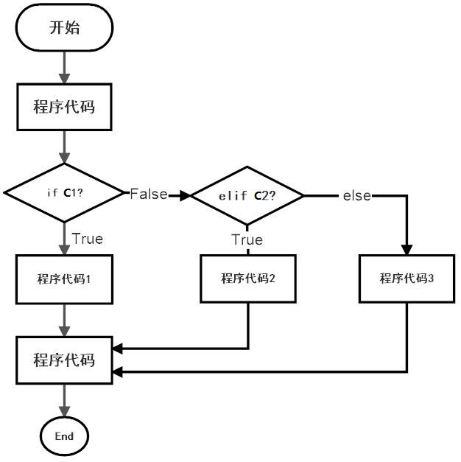
5.2 if条件语句
if语句的程序流程图如图5.2所示：
图5.2 if 条件语句控制程序流
上图if 语句程序运行流程如下：
如果 "C1" 为 True 将执行 "程序代码1" 块语句
如果 "C1" 为False，将判断 "C2"
如果"C2" 为 True 将执行 "程序代码2" 块语句
如果 "C2" 为False（else），将执行"程序代码3"块语句

Slide 7
5.2 if条件语句
提示：程序如果只需要条件赋值，可以用if的简写形式：
如果字符串s的长度大于4，把s赋值给b，否则把’too short’赋值给b。
#三元表达式:
如果a等于10，输出’等于10’，否则输出’不等于10’。

Slide 8
5.2 if条件语句
【例5-1】输入0~100任意数字成绩，通过if语句判断成绩的等第。
分数小于60分为不及格，60~70之间为合格，70~80之间为中等，
80~90之间为良好，90~100为优秀，分数不在0~100之间输出“
输入有误！”

Slide 9
5.3 python循环语句
Python语言中有两种类型的循环语句。即：while循环语句和for 循环语句。
提示：Python 无 do..while 循环语句。因为按照Python之禅，它属于
多余的。
5.3.1 while循环语句
执行while语句循环，程序先判断循环条件，如果条件满足，则进入再循环。 while语句的语法说明： （1）while语句后面用冒号“:”表示满足条件后要执行的语句块。 （2）while语句可以嵌套，使用缩进空格数来区分嵌套语句块。 （3）while语句可以有else（很少用）语句。

Slide 10
5.3 python循环语句
【例5-2】 while循环示例。
运行结果：

Slide 11
5.3 python循环语句
5.3.2 for...in 循环语句
Python中的for...in 语句是另一种循环语句，该语句必须有一个可迭代（Iterates）的对象，才能循环。它会遍历序列（可Iterates对象）中的每一个元素。
提示：Python的for语句是遍历任何可迭代（Iterates）的对象，如：list、set等。而不是仅用来控制循环次数或循环条件，这与C与Java语言中的for语句本质不同。
运行结果：

Slide 12
5.3 python循环语句
另外，while和for循环语句可以包含else子句（虽然使用概率很低）。即：结束while或for循环后执行的语句。
【例5-3】for循环代码示例。
示例代码：

Slide 13
5.3 python循环语句
5.3.3 break 、continue、pass
break语句与Java和C语言的break控制语句一样。即：程序执行到break语句，中断循环、跳出break所在的最里层的循环体。
continue语句与Java和C语言的continue控制语句一样。即：程序执行到continue，不再向下执行，直接再进入下一次循环。
关于continue和break的区别（见图5.3），可以举个通俗的例子场景来表达：
使用continue的场景：
甲乙两人计划下5局棋，两人在下到第3局中途，乙看到本局败势已定，但乙并不服输，于是放弃第3局，而接着比赛下面第4、5局，这时候使用continue语句。
使用break的场景：
甲乙两人计划下5局象棋，两人在下到第3局中途，乙看到败局已定，丧失了信心，直接退出比赛，这时候使用break语句。

Slide 14
5.3 python循环语句
5.3.3 break 、continue、pass
图5.3 循环与continue、break控制程序流

Slide 15
5.3 python循环语句
5.3.3 break 、continue、pass
continue语句用来告诉python跳过当前循环，进行下一个循环。
【例5-4】continue代码示例。
【例5-5】break代码示例。

Slide 16
5.3 python循环语句
5.3.3 break 、continue、pass
pass语句是空语句，不执行任何操作。通常在开发程序的原型或调试程序时候，用来它占位，将来用代码替换掉pass。

Slide 17
5.4 异常
异常是一种事件，它会在程序执行过程中不确定地发生，它会改变程序的正常执行。由于Python程序运行时，可能涉及到输入、输出、数学运算、网络资源的访问等，有时会出现无文件访问权限、网络连接中断等问题，会引发异常，需要在程序中捕获处理这些异常，才能确保程序正确执行。
【例5-6】异常代码示例。
如：
上述程序，在运行时，如果用户输入的是数字字符串，则可以得到正确结果，如果输入的是非数字，则程序会引发异常。

Slide 18
5.4 异常
5.4.1 异常的处理
异常处理是通过使用try....except...finally语句来捕获、处理异常实现的。其语法为：

Slide 19
5.4 异常
程序流程如下：
（1）首先执行try语句后，Python也在当前程序的上下文中作标记，这样当异常出现时就可以回到这里。如果执行try语句没有发生异常，程序直接跳转到finally语句位置。
（2）如果执行try后的语句发生异常，程序流就跳回到try，并执行第一个匹配该异常的except子句；若没有该异常匹配的except子句，该异常将被递交到上层的try，或者到程序的最上层（这样将结束程序，并打印缺省的出错信息）。
（3）异常处理完毕，控制流就通过整个try语句（除非在处理异常时又引发新的异常）。finally：代码无论系统有无异常均执行。
异常说明：
（1）except语句可以有多个，Python会按except语句的顺序依次匹配出现的异常，如果异常已经处理就不会再进入后面的except语句。
（2）except语句后面如果不指定异常类型，则默认捕获所有异常。可以通过logging或者sys模块获取当前异常。
（3）except语句不是必须的，finally语句也不是必须的，但是二者必须要有一个，否则就没有try的意义了。
（4）except语句可以以元组形式同时指定多个异常。

Slide 20
5.4 异常
【例5-7】异常捕获与处理代码示例。
程序运行结果：

Slide 21
5.4 异常
异常的参数
一个异常可以带上参数，可作为输出的异常信息参数。
变量接收的异常值通常包含在异常的语句中。保持在一个元组中（如：上述例子错误("invalid literal for int() with base 10: 'rr'",)参数是一个元组），变量可以接收一个或者多个值。元组通常包含错误字符串，错误数字，错误位置。

Slide 22
5.4 异常
5.4.2 异常的抛出
Python除了可以捕获异常外，还可以在代码中使用raise语句主动抛出异常。raise语句的一般语法如下：
raise [Exception [, args [, traceback]]]
其中：
Exception是异常的类型(例如，NameError)，args是异常参数的值。
参数是可选的; 如果没有提供，则异常参数为None。
最后一个参数traceback也是可选的(在实践中很少使用)，如果存在，则是用于异常的追溯对象。
示例
运行结果：
raise 唯一的一个参数指定了要被抛出的异常。它必须是一个异常的实例或者是异常的类（也就是 Exception 的子类）。

Slide 23
5.4 异常
【例5-8】raise主动抛出异常代码示例。
运行结果

Slide 24
5.5 断言assert的用法
在开发一个程序时候，与其让它运行时崩溃，不如在它出现错误条件时就崩溃（返回错误）。这时候断言assert 就显得非常有用。
assert的语法格式： assert expression
它的等价语句为：
if not expression:
raise AssertionError
【例5-9】assert断言代码示例。

Slide 25
5.6 with 语句
with 语句上下文管理器是一个对象，它定义了在执行 with 语句时要建立的运行时上下文（资源），它处理进入和退出所需运行时上下文以执行代码块。它是对普通的 try...except...finally 使用模式进行封装以方便地重用。With语句的语法为：
with expression [as target]:
程序代码
参数说明：
expression：是一个需要执行的表达式；
target：是一个变量或者元组，存储的是expression表达式执行返回的结果，它是可选参数。
相比try...except...finally语句 with语句更加简洁。
【例5-10】使用with语句打开文本文件c:/a.txt，并显示文件内容。

Slide 26
5.7 综合案例
Python中有些对象是可变的有些对象是不可变的。可以用函数hash(对象)来判定对象是否可变，如果hash(对象)有返回值的是不可变。hash(对象)抛出异常的是可变对象。以下针对：list、tuple、range、str、bytes、bytearry、memoryview、set、frozenset、dict十类对象进行可变与不可变对象测试。
【例5-11】Python中可变对象与不可变对象代码测试。（通过代码自动判读对象是否可以改变）
测试对象为：

Slide 27
5.7 综合案例
测试代码为：
测试结果为：

Slide 28

5.8 本章小结：
通过本章的学习，我们已经掌握if、while、for语句对程序流的控制，掌握了程序发生异常的处理方法。

Slide 29
5.9 习题与课外阅读
5.9.1 习题
（1）已知上海地铁1,2号线（为了简化问题，只考虑这两条线路），两条地铁站线路各站点名称（可以到http://service.shmetro.com/axlcz01/index.htm）获取，问题： 通过Python编程 获得“上海南站”到“金科路”的换乘路线。
（2）模拟双色球投注与兑奖。使用循环随机投注10000注，给定一组中奖号码，判断有多少注号码中奖，计算中奖概率。
（3）给定一个dict字典，请按照逆序输出字典的key和value。
5.9.2 课外阅读
（1）Python复合语句相关文档 https://docs.python.org/zh-cn/3/reference/compound_stmts.html

Slide 30



